Slide 1
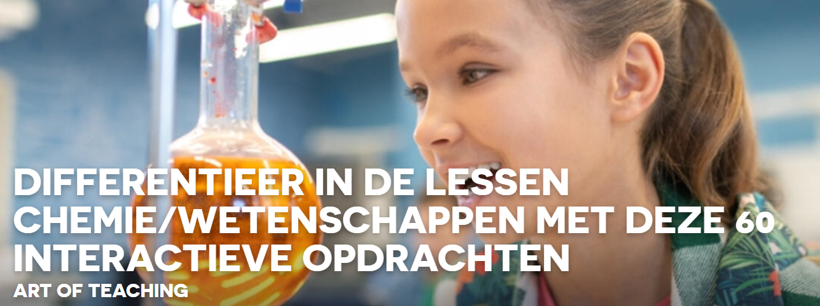
Inoefenen met LearningApps :
https://learningapps.org/createApp.php

Slide 2
https://learningapps.org/createApp.php : maak 10 apps met zoveel mogelijk beeld/foto’s. Toepassingen van anorganische en organische stoffen
Werk dit uit in een collection
Opdracht over zuren en zouten
Voorbeeld: https://learningapps.org/15607274

Slide 3
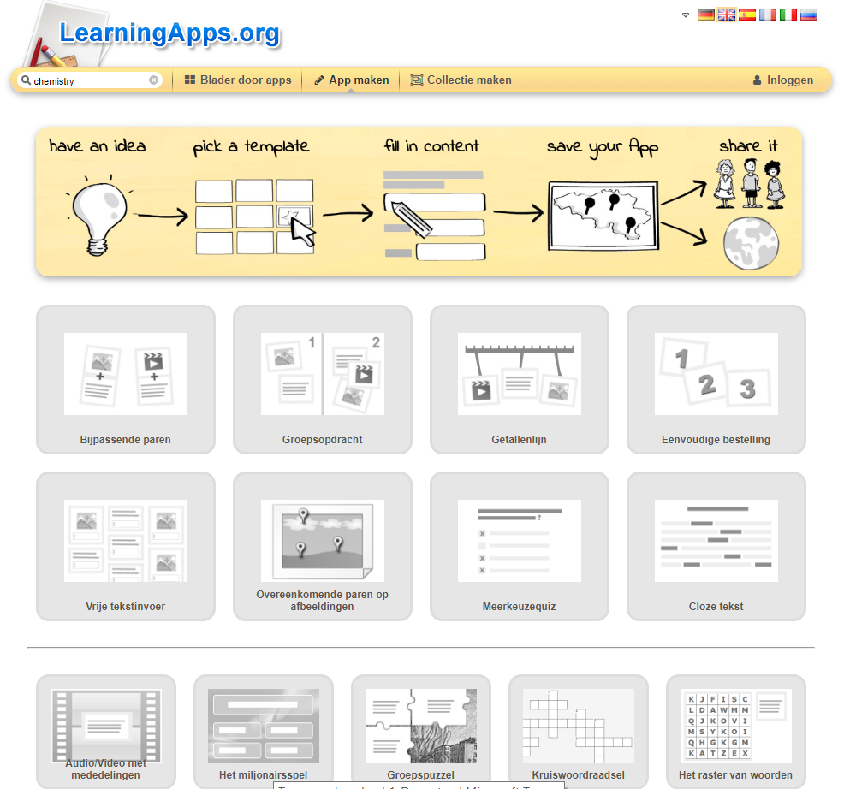
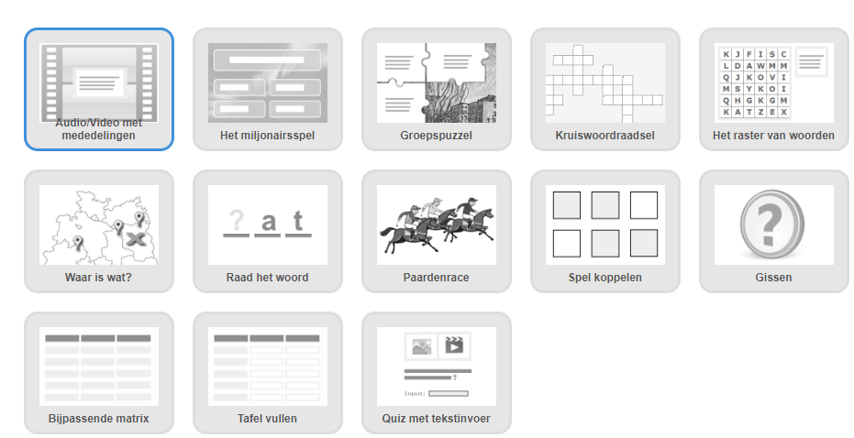

Slide 4
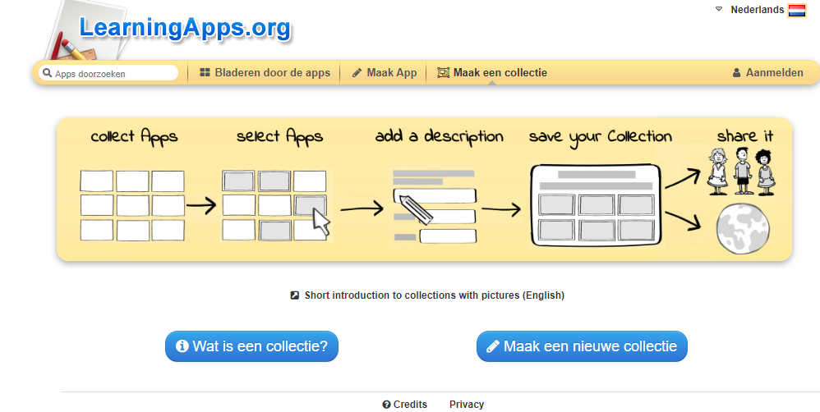

Slide 5
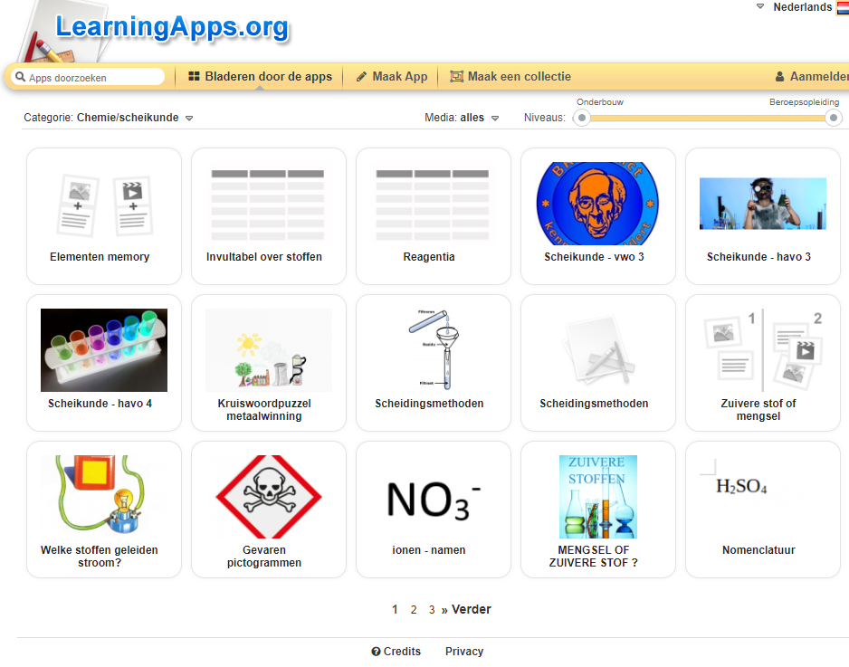

Slide 6
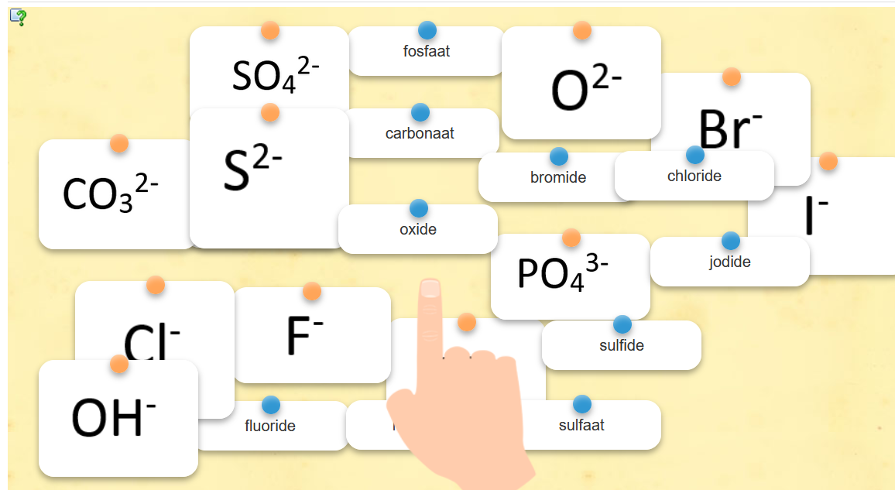
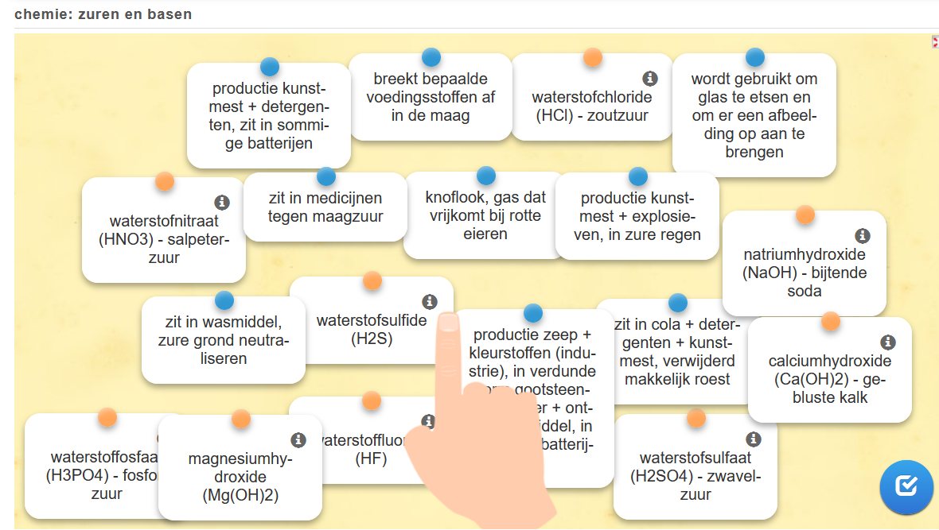
https://learningapps.org/7750912
https://learningapps.org/33142241

